Slide 1
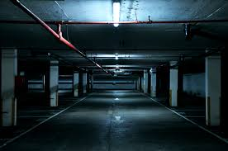
ÍNDICE DE DESLUMBRAMIENTO UNIFICADO (UGR)

Slide 2
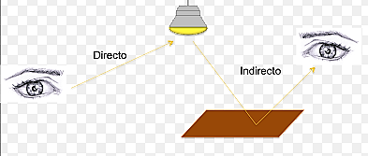
¿ Que es el deslumbramiento?
Es una sensación molesta que se produce por áreas brillantes dentro del campo de visión. Eso ocurre, por ejemplo, cuando miramos directamente el foco.
La luz que llega a nuestros ojos es demasiado intensa, produciendo fatiga visual.
Pueden producirse deslumbramientos de dos maneras.

Slide 3
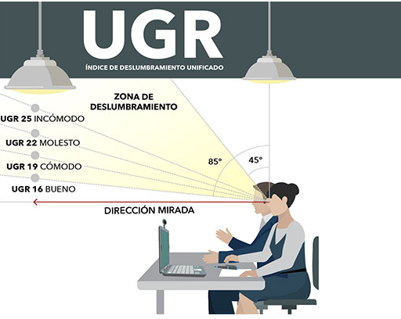
Las principales variables que inciden en el valor de UGR son:
Las características técnicas y constructivas de la luminaria.
Índice de reflexión de las superficies adyacentes.
La posición del observador respecto a la luminaria.
UNE 12464-1

Slide 4
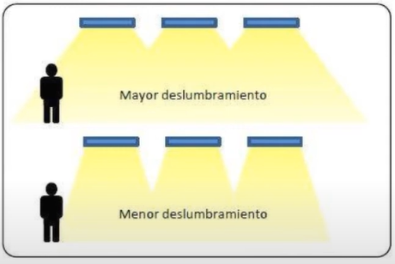


Slide 5
